Slide 1
Bases de datos clase 16: Normalización Parte 2
Leonardo Bravo Illanes
Escuela de Informática y Telecomunicaciones
Universidad Diego Portales

Slide 2
FN1 y FN2
Forma Normal 1 (FN1):
“Está en FN1 si todos sus atributos son atómicos. Un atributo atómico representa un solo”
+ Cada entidad debe tener una clave primaria que identifique de manera única cada registro.
+ No haber duplicados de filas en las tablas
Forma Normal 2 (FN2):
“Esta en FN2 si está en FN1 y todos los atributos dependen de la llave primaria.” de manera funcional

Slide 3
Existen diferentes niveles de Ordenamiento / Normalización
Forma Normal 2 (FN2):
“Esta en FN2 si está en FN1 y todos los atributos dependen de la llave primaria.”
Dependencia parcial o funcional: dado 2 atributos A, B
B → A , si para valor de B existe un único A

Slide 4
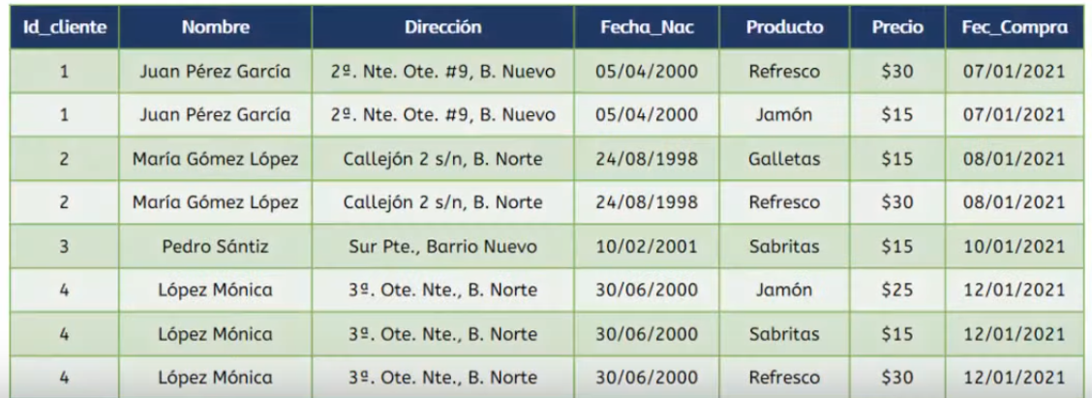
Ejercicio: Transformando a FN1

Slide 5
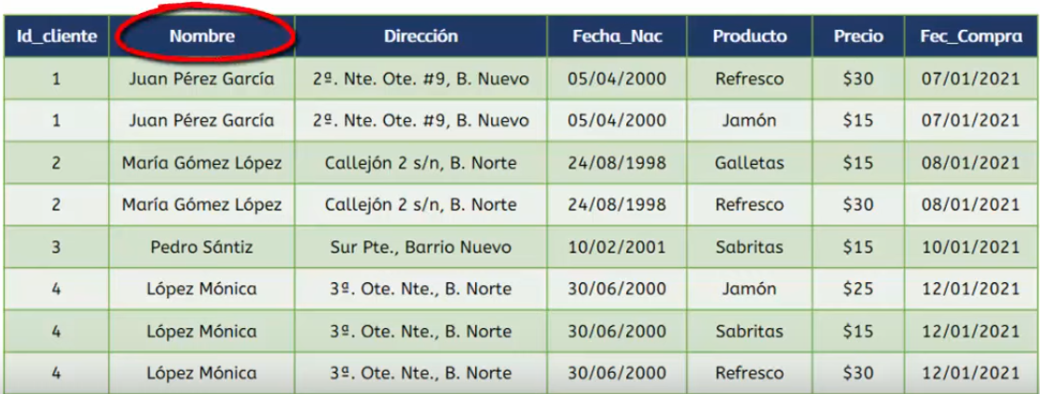
Ejercicio: Transformando a FN1

Slide 6
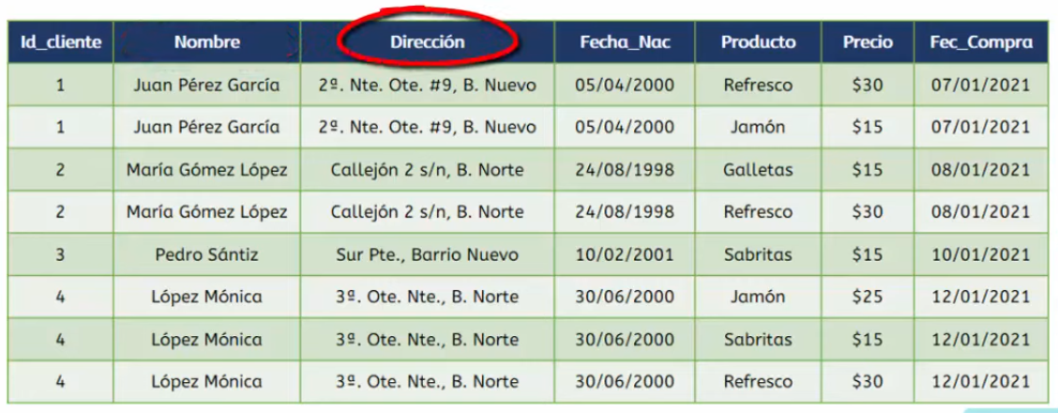
Ejercicio: Transformando a FN1

Slide 7
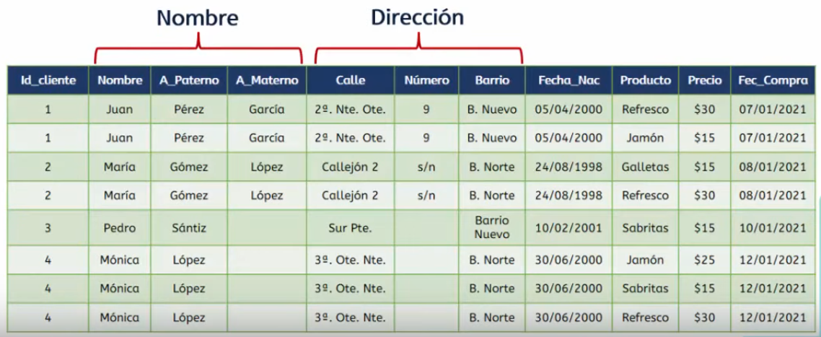
Ejercicio: Transformando a FN1

Slide 8
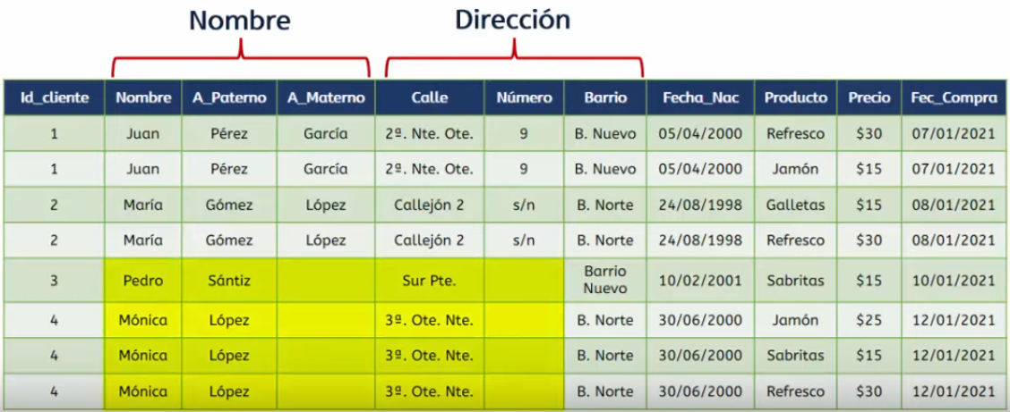
Ejercicio: Transformando a FN1

Slide 9

Ejercicio: Transformando a FN1
NO DEBEN EXISTIR DATOS DUPLICADOS

Slide 10
Ejercicio: Transformando a FN1
NO DEBEN EXISTIR DATOS DUPLICADOS
Agrupar por entidades
identificadas

Slide 11
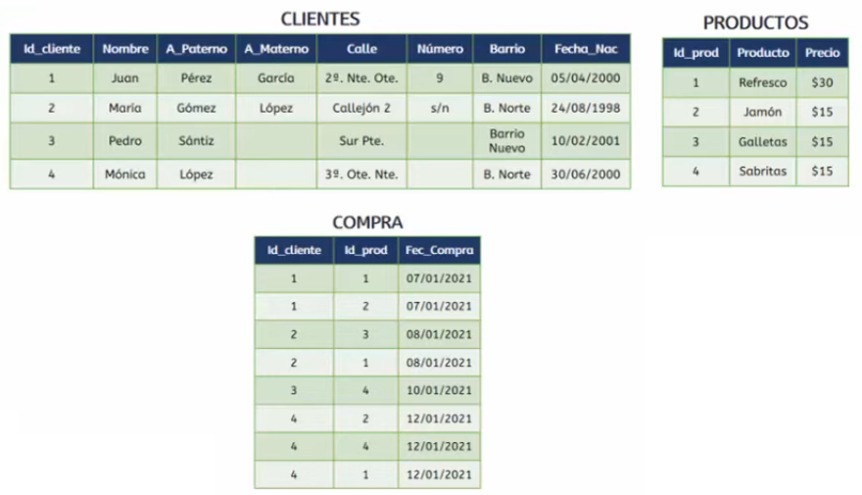
Ejercicio: Transformando a FN1

Slide 12
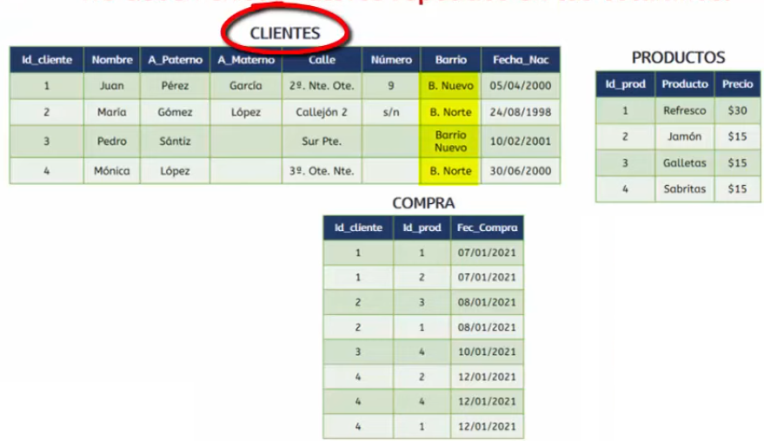
Ejercicio: Transformando a FN1

Slide 13
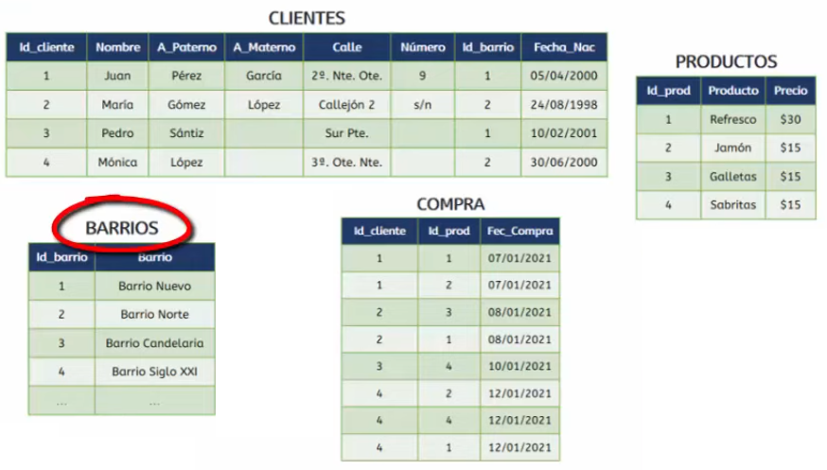
Ejercicio: Tablas en FN1

Slide 14
Ejercicio: Transformando a FN2

Slide 15
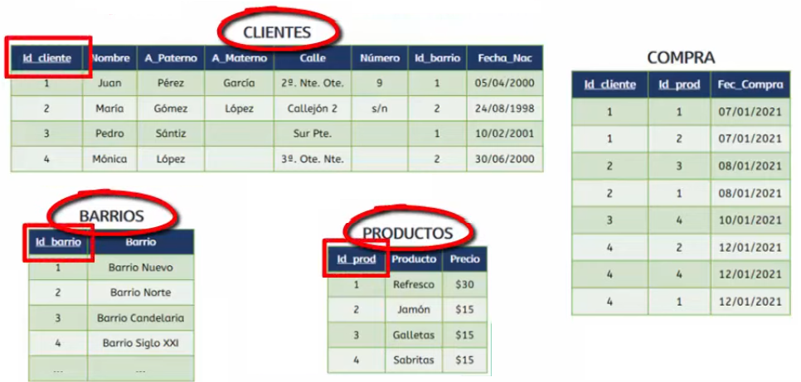
Ejercicio: Transformando a FN2

Slide 16
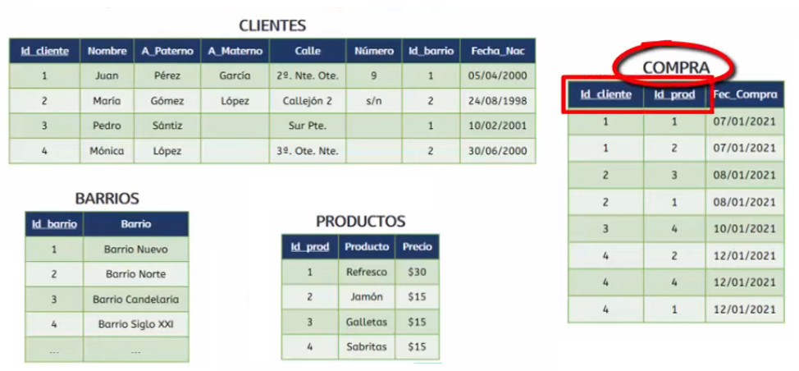
Ejercicio: Transformando a FN2

Slide 17
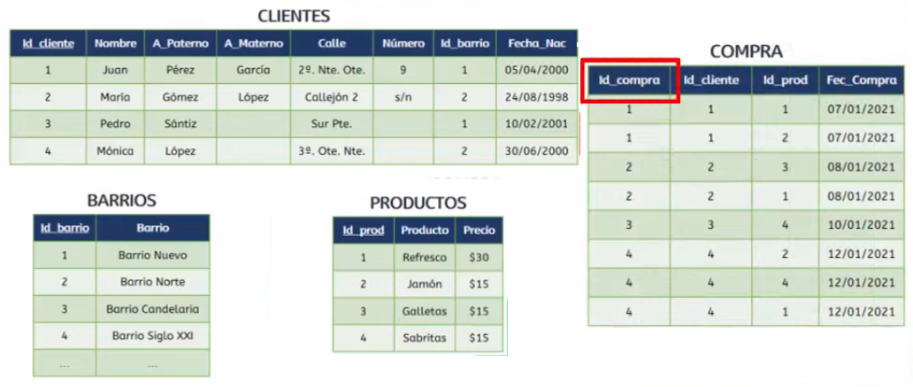
Ejercicio: Tablas en FN2

Slide 18
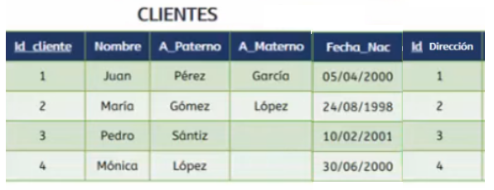
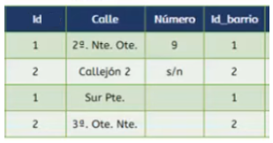
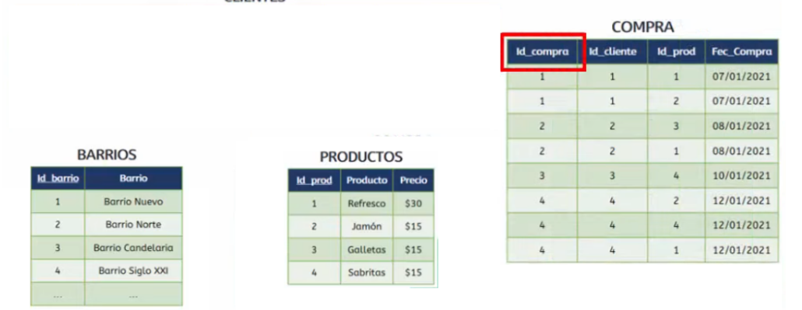
Ejercicio: Tablas en FN2
Direccion

Slide 19
Continuara...

Slide 20
Muchas gracias!
Correo:
leonardo.bravo@mail.udp.cl
Material Disponible en:
https://gitlab.com/l30bravo/db_udp

